Slide 1

CUAI 앤드류 응 스터디
2022.04.05
발표자 : 김유선

Slide 2

스터디원 소개 및 만남 인증 : 4/1 첫 대면 !
스터디원 3:김휘중
스터디원 4:박정현
스터디원 5:이강민
스터디원 1:김벼리
스터디원 2:김유선

Slide 3
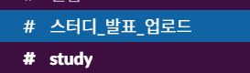
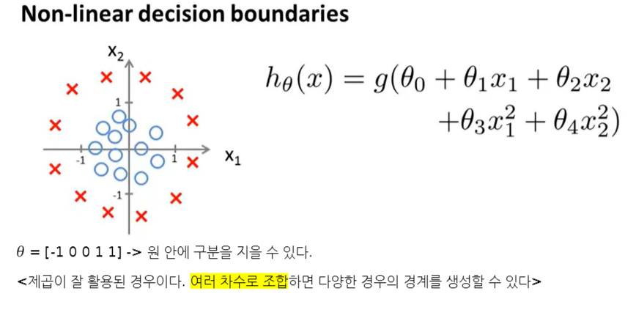
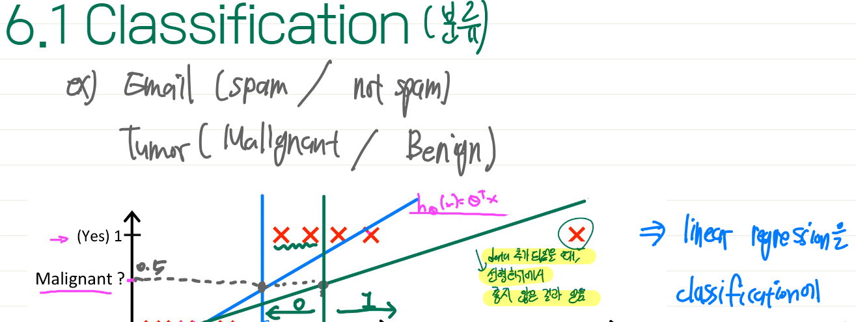
- 스터디 진행 방식
매주 ‘앤드류 응’ 강의 1개 주차 듣고 필기하여 각자 Slack 에 공유하기.
- 필기 예시

Slide 4



- 스터디 진행 방식
매주 한 명씩 전담하여
수업 관련 발표 진행

Slide 6
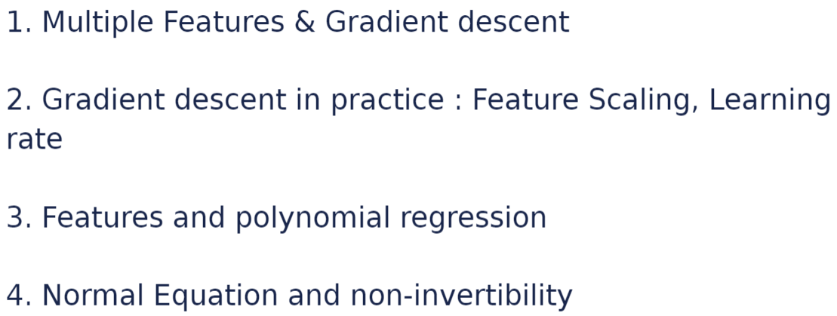
공부한 내용

Slide 7
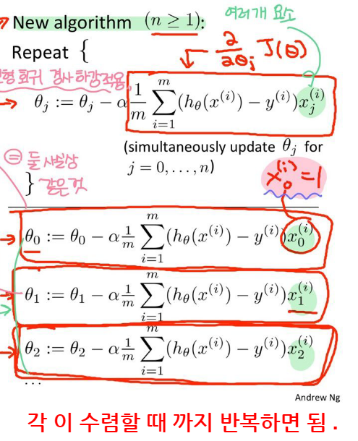
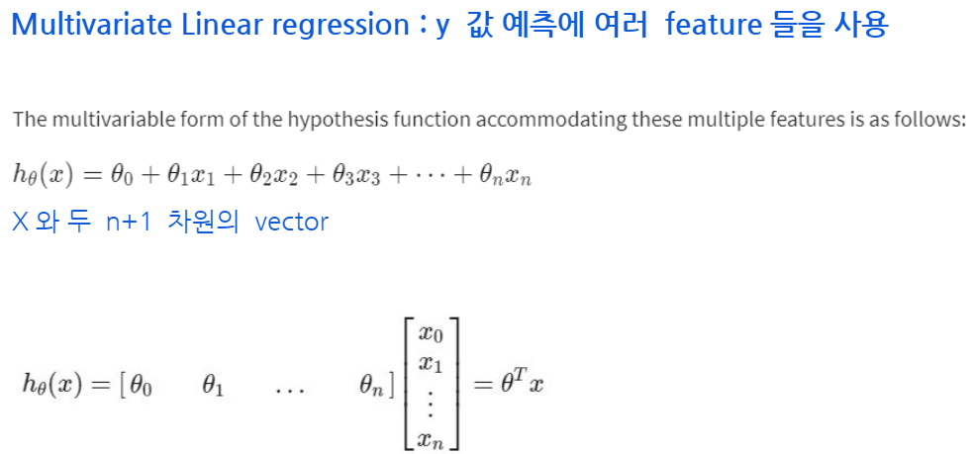
Multi Feature 로의 확장

Slide 8
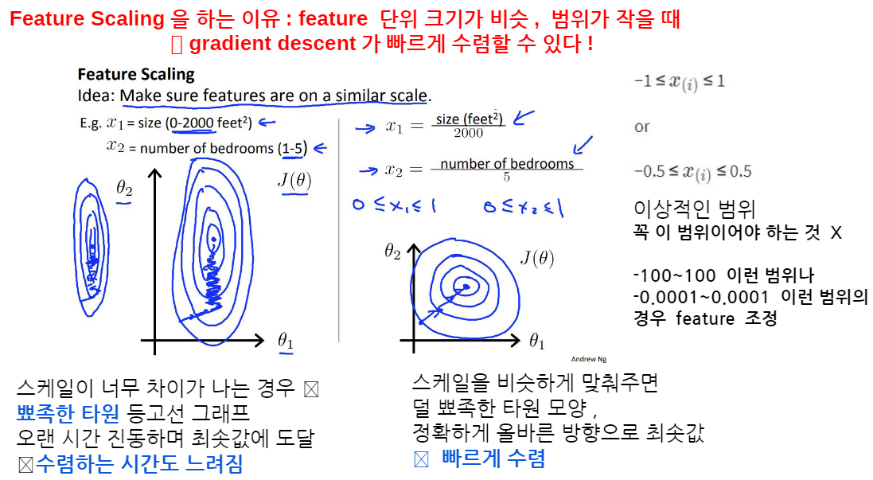
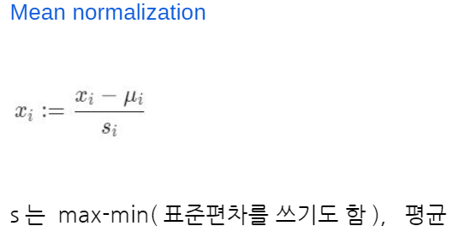
Feature Scaling 의 이유 와 방식

Slide 9
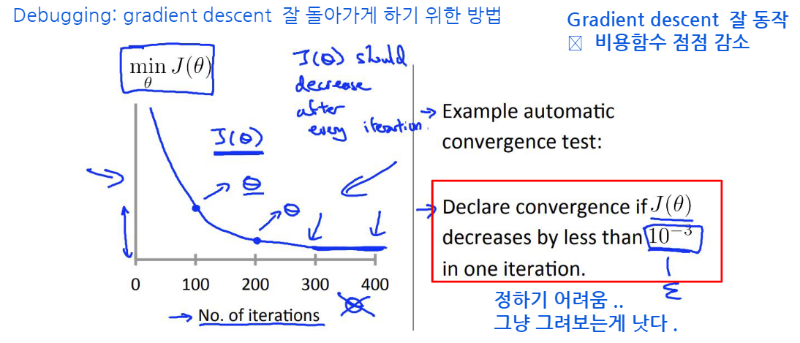
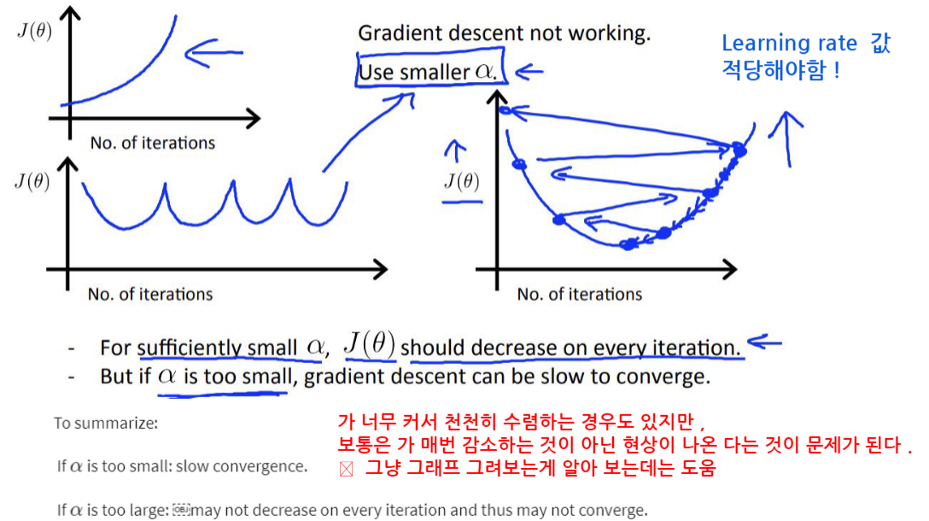
적절한 Learning Rate 정하기

Slide 10
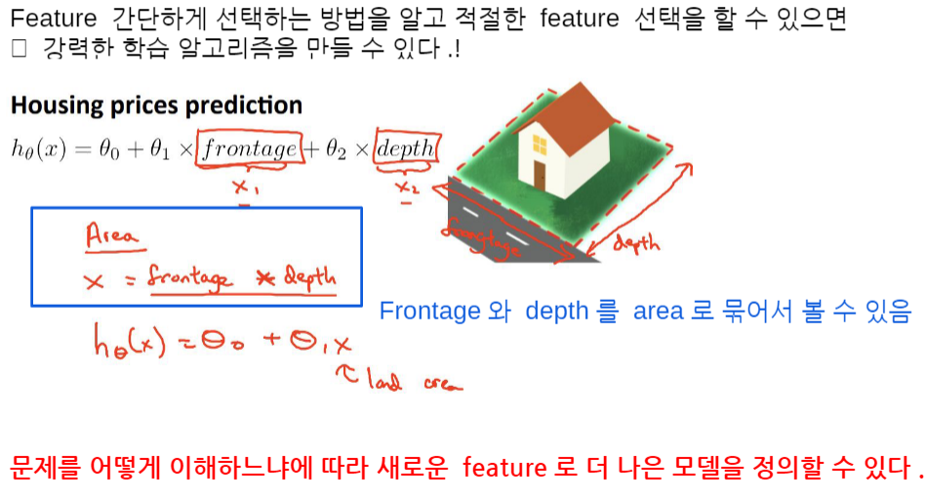
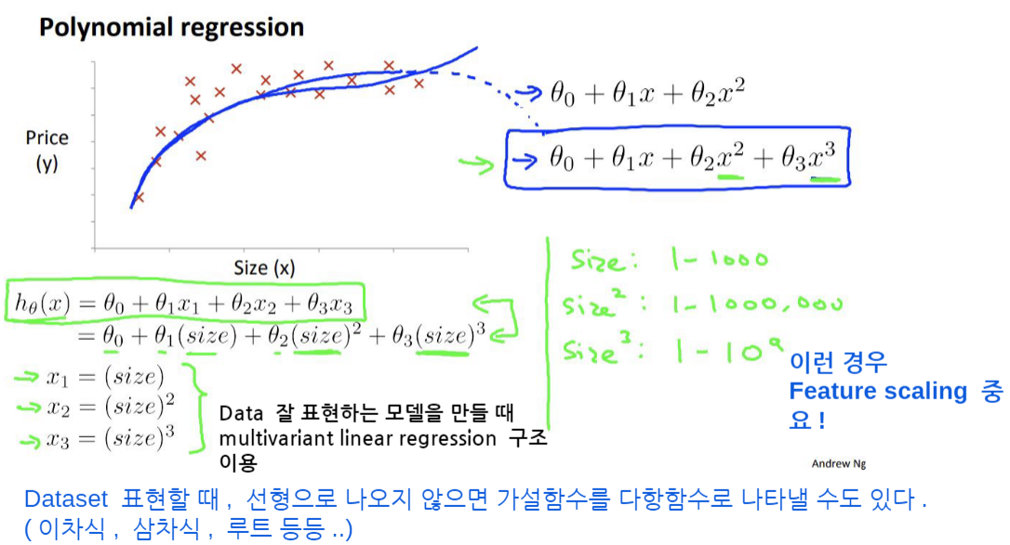
Feature and Polynomial Regression

Slide 11
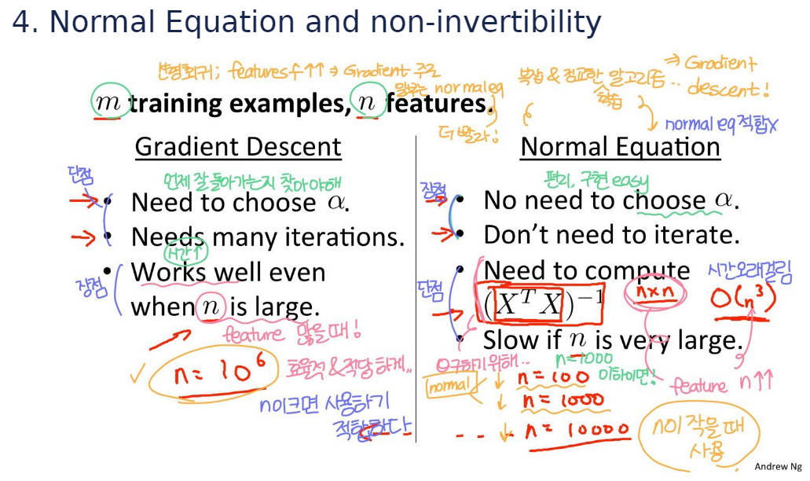
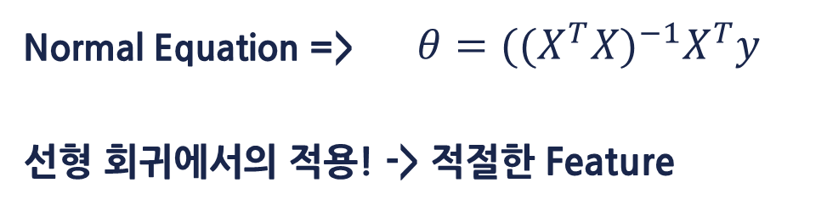
Normal Equation => $θ=({(X^{T}X)}^{−1}X^{T}y$
선형 회귀에서의 적용! -> 적절한 Feature

Slide 13
공부한 내용
0. Classification – (Binary, Multi)
1. Decision Boundary
2. Sigmoid Function
3. Fitting and Regularization

Slide 14
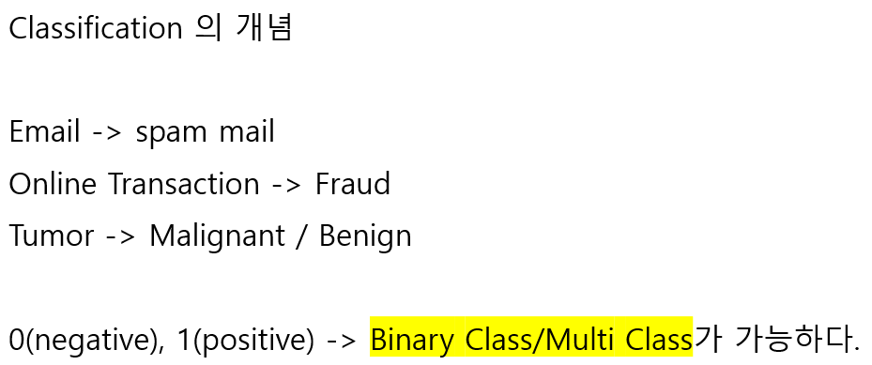
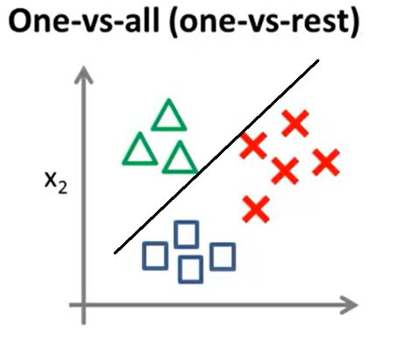
하나를 나머지와 구분하여 Classification 과정을 각각 진행하여 h(x) 함수를 찾는다.
해당 선이 Decision Boundary

Slide 15
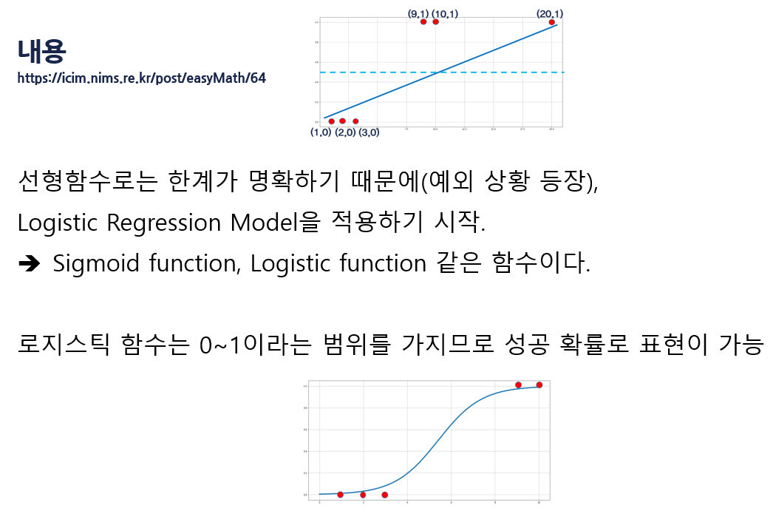

Slide 16
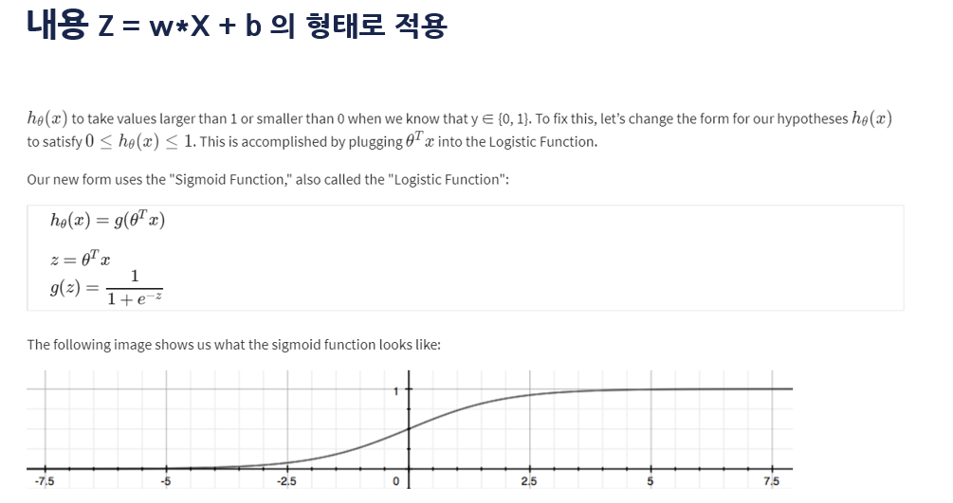
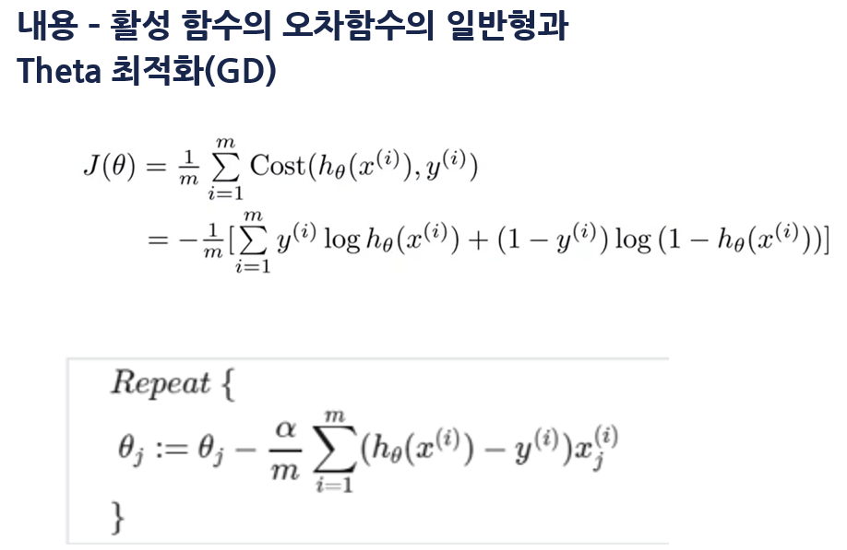
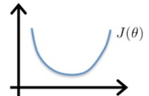
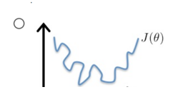

Slide 17
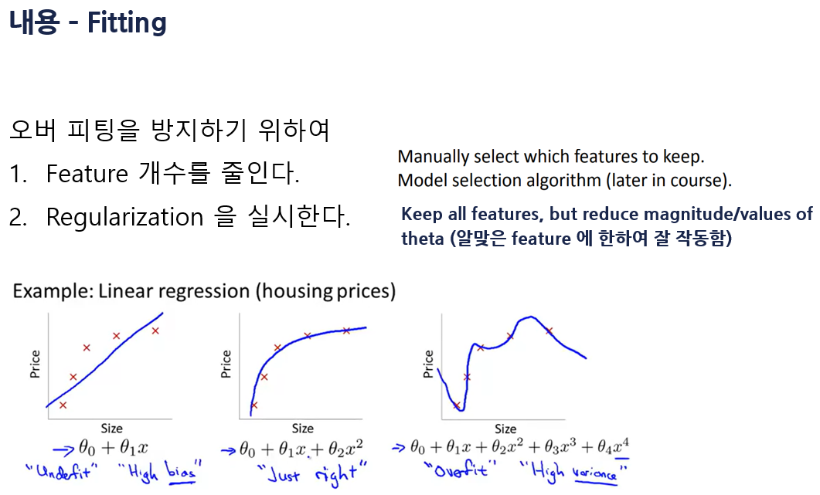
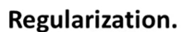
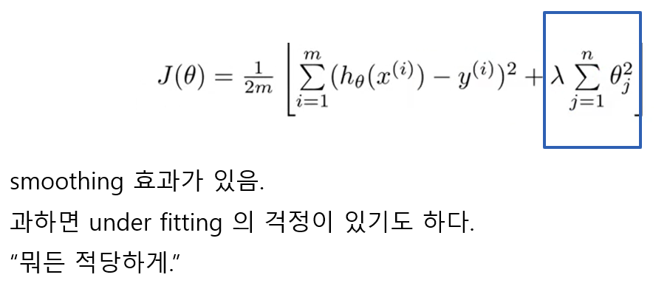
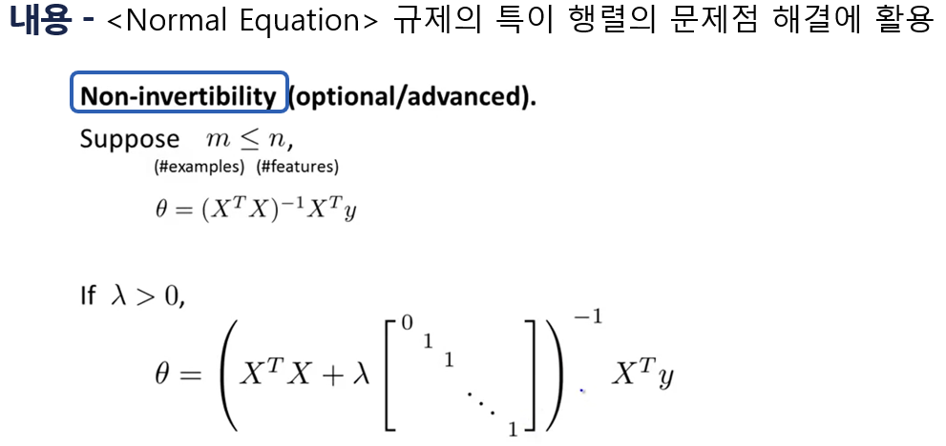

Slide 18
이상 입니다 !

